Slide 1


Employee Turnover prediction
Réalisé par : LAACHIR Meriem
Filière: Cycle d’Ingénieurs en Génie Informatique S4
Encadré par: Pr. Sabiri Mohamed
Module: Data Mining et Statistique Décisionnelle
Option : Business Intelligence (BI)
2023/2024

Slide 2
Plan :
01
Introduction
02
Collecte de données
03
Exploration de données
04
Prétraitement des données
05
Modélisation supérvisé
06
Conclusion

Slide 3
01
Introduction

Slide 4
Introduction
Le roulement du personnel (Employee Turnover) désigne le taux ou pourcentage d'employés qui quittent une organisation sur une période donnée. Cela inclut les départs volontaires, les licenciements et d'autres formes de cessation d'emploi. Il s'agit d'une métrique essentielle pour évaluer la stabilité de la main-d'œuvre au sein d'une entreprise.
Dans le cadre de ce projet de data mining, l'objectif est d'utiliser des techniques avancées d'analyse de données pour examiner de près les informations liées au roulement du personnel.
Comprendre les raisons pour lesquelles les employés quittent leur emploi est essentiel pour mettre en œuvre des stratégies efficaces visant à retenir les talents, améliorer la satisfaction des employés et renforcer la performance globale de l'entreprise..

Slide 5

Problématique
Solution proposée :
La variété des raisons pour lesquelles les employés quittent l'organisation, telles que la satisfaction au travail, les promotions et le salaire… complexifie la prédiction du turnover.
En raison de la diversité des facteurs et des profils, la variabilité des prévisions entre différents départements ou équipes est inévitable, soulignant la nécessité d'une solution globale.
Proposer une approche basée sur l'apprentissage automatique pour exploiter les données sur la main-d'œuvre.
Contribuer à une gestion optimale du capital humain en fournissant des prévisions précises et cohérentes, permettant aux entreprises d'anticiper les départs, de mettre en place des mesures préventives et de réduire les coûts liés au remplacement du personne

Slide 6
02
Collecte de données

Slide 7


Collecte de données
Pour ce projet, nous allons utiliser Kaggle qui fournit des ensembles de données de qualité pour développer et entraîner des modèles d'apprentissage automatique.
niveau_satisfaction: 0 ou 1.
derniere_evaluation: Temps depuis la dernière évaluation de performance (en années).
nombre_projets.
heures_mensuelles_moyennes: Nombre moyen d'heures mensuelles au travail.
duree_passee_entreprise: Nombre d'années passées dans l'entreprise.
accident_du_travail: Si l'employé a eu un accident de travail.
quitte : Si l'employé a quitté ou non son lieu de travail {0, 1}.
promotion_dernier_5ans: Si l'employé a été promu au cours des cinq dernières années.
departement: Département dans lequel travaille l'employé.
salaire: Niveau relatif de salaire {bas, moyen, élevé}
Source de Dataset
Le nombre de lignes :14 999.
Le nombre colonnes : 10.

Slide 8
03
Exploration de données

Slide 9
Exploration de données
C’est une méthode d'analyse statistique qui examine la relation entre deux variables.
consiste à déterminer les différentes données qui seront utilisées dans une analyse de données
3) Analyse bivariée
1) Identification des variables
2) Analyse univariée
C’est une méthode d'analyse statistique qui examine une seule variable à la fois.

Slide 10
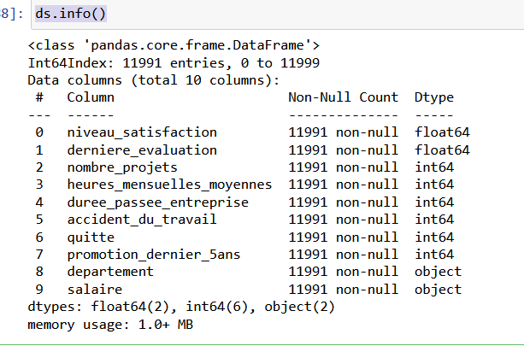
1) Identification des variables
L'identification des variables permet de déterminer quelles sont les caractéristiques (features) qui vont être utilisées pour entraîner le modèle.
Dans cette figure nous voyons que les departements et les salaires sont des types de données catégoriques, qui devront être convertis ultérieurement.
Dans notre projet, la variable cible (target ) est la variable: quitte

Slide 11
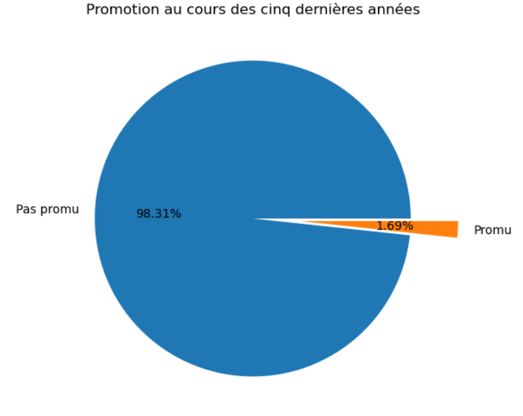
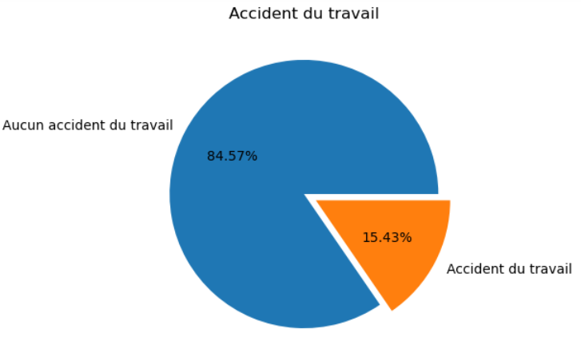
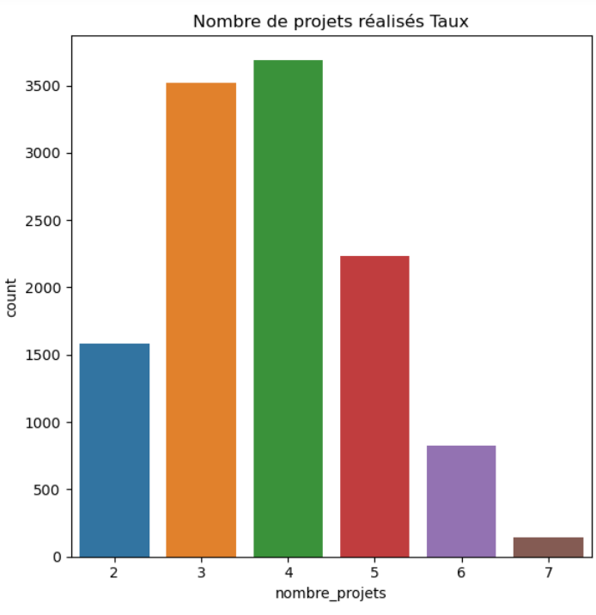
2) Analyse univariée
1
Le graphe représente la distribution du nombre de projets pour les employés. Par exemple, on peut observer qu'environ 3500 employés ont travaillé sur 3 à 4 projets.
Le graphique présente la colonne de promotion_dernier_5ans: On constate que la majorité des employés (environ 98%) n'ont pas été promus au cours des 5 dernières années
Le graphique représente la colonne d'accident_du_travail: Il y a deux catégories. Alors Nous pouvons observer que majorité des employés n'ont pas eu d'accident du travail.

Slide 12
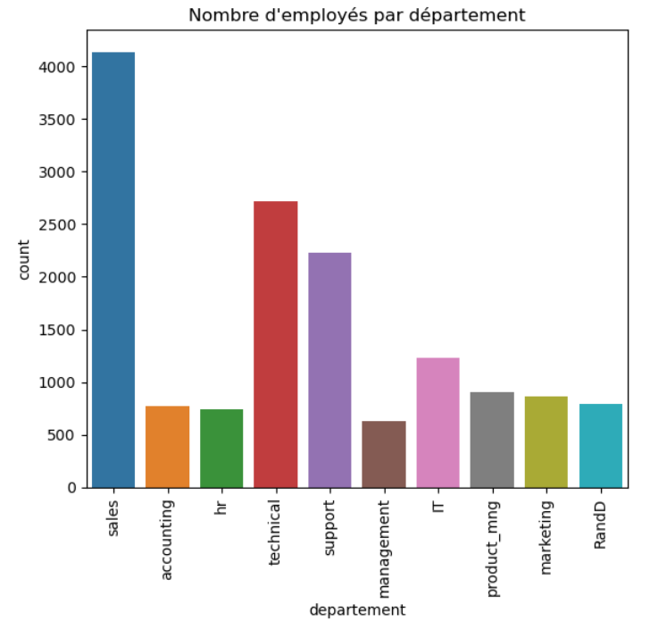
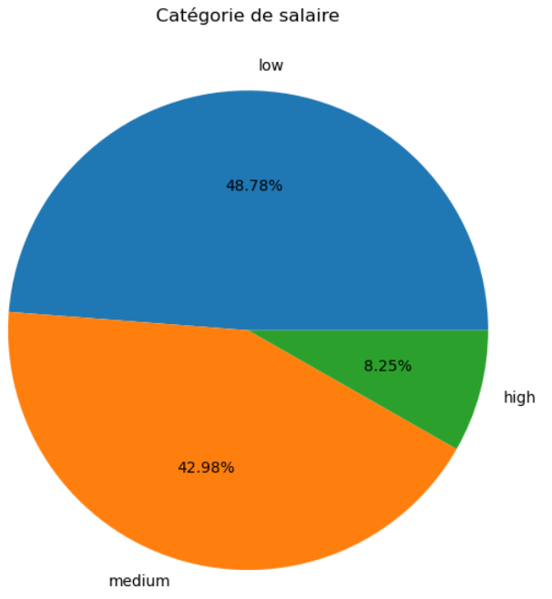
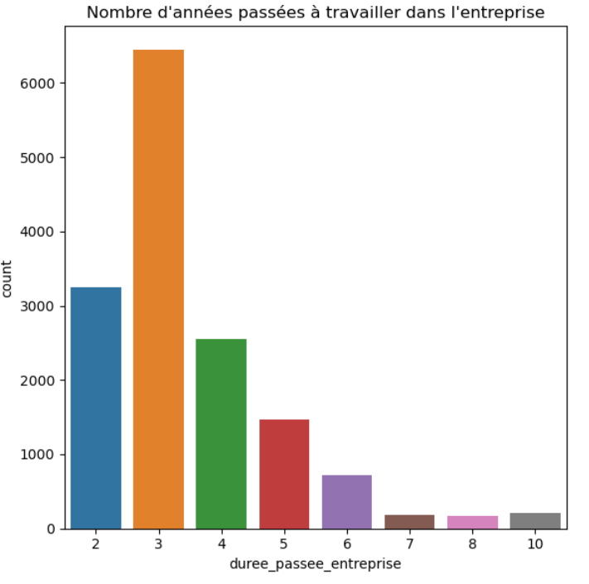
2) Analyse univariée
1
Le graphique présente la colonne de salaire: On constate la plupart des employés ont un salaire low (faible)
Le graphique représente la colonne duree_passee_entreprise: On peut remarquer que la majorité des employés ont une ancienneté de 3 ans dans l'entreprise.
Le graphique présente la colonne de departement: On peut voir que sales (ventes) est la valeur la plus fréquente.

Slide 13
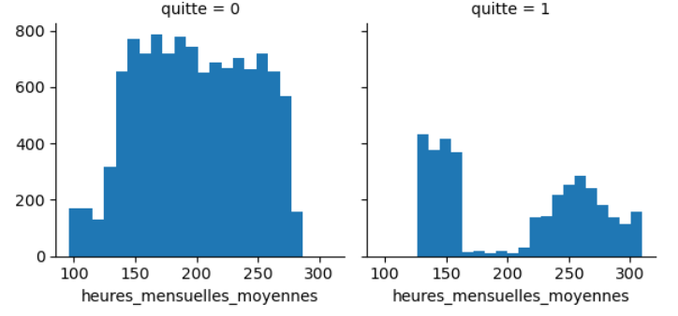
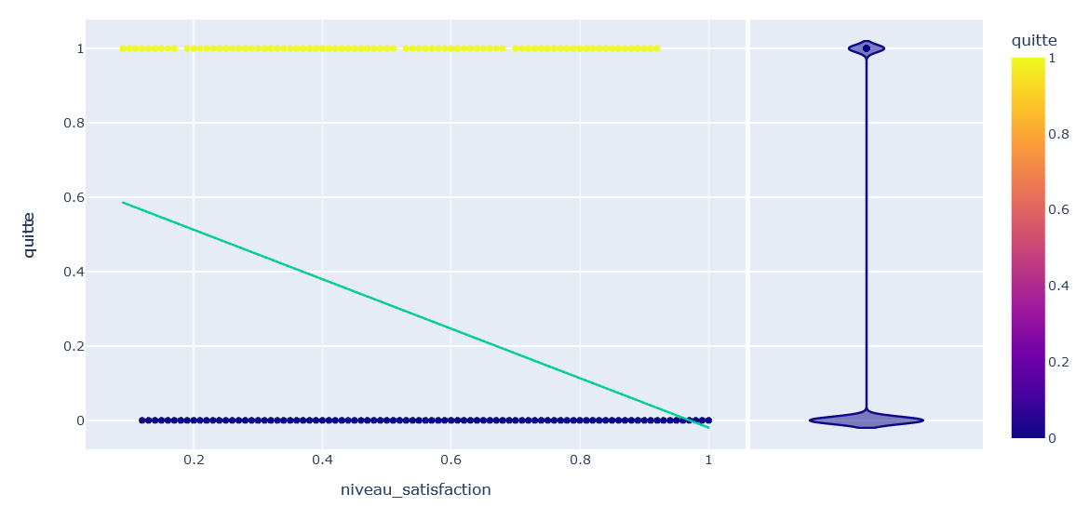
3) Analyse bivariée
Nous pouvons voir que ceux qui travaillent moins d'environ 160 heures et plus d'environ 270 heures sont plus sensibles de partir
Nous pouvons voir que ceux qui travaillent moins d'environ 160 heures et plus d'environ 270 heures sont plus susceptibles de partir
On voit que les employés ayant un niveau de satisfaction plus élevé ont moins de chances de quitter l'entreprise. lorsque le niveau de satisfaction des employés augmente, le taux de départ diminue, et inversement.

Slide 14
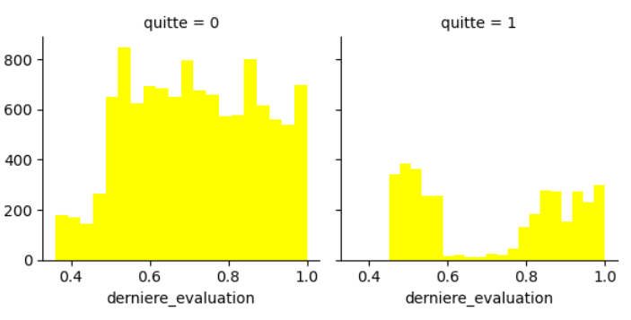
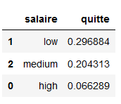
3) Analyse bivariée
Nous voyons que si la dernière évaluation d'une personne est inférieure à 0,56 ou supérieure à 0,8, elle a une tendance plus élevée à quitter l'entreprise.
Le facteur salaire montrer que ceux qui sont partis sont ceux qui gagnent le moins
Le facteur salaire montrer que ceux qui sont partis sont ceux qui gagnent le moins

Slide 15
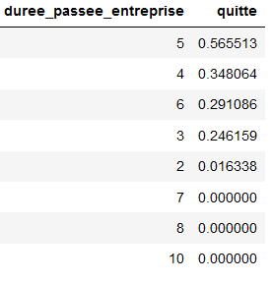
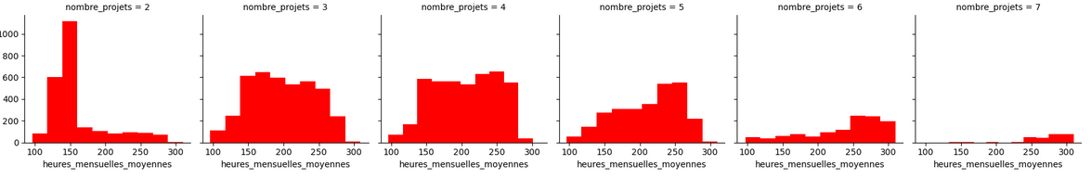
3) Analyse bivariée
Nous constatons que ceux qui ont passé 3 à 6 ans dans l'entreprise sont les plus sensibles de partir.
On voit une relation positive entre le nombre de projets et le nombre moyen d'heures mensuelles. Nous pouvons donc combiner ces deux colonnes. En supprimant l'un d'entre eux ou en les multipliant pour rendre la corrélation encore plus forte.

Slide 16
04
Prétraitement de données

Slide 17
Prétraitement de données
Encodage des données
Discrétisation de données
Convertir les données catégorielles en valeurs numériques.
Transformer des variables continues en variables discrètes en regroupant les valeurs dans des catégories ou des intervalles.
Réduction de la dimensionnalité
Réduire le nombre de variables à analyser en combinant des variables similaires.
Nettoyage des données
éliminer les données redondantes, manquantes ou erronées qui pourraient fausser les résultats.
Séparation des données
consiste à diviser l'ensemble de données en un ensemble d'entraînement (training set) et un ensemble de test (test set).

Slide 18
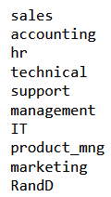

Encodage des données
Nous voyons que les departements et les salaires sont des types de données catégoriques, qui devront être convertis.
Transformer les valeurs qualitatives de la colonne 'salaire' en des valeurs quantitatives que les algorithmes d'apprentissage automatique peuvent comprendre et utiliser.
salaire
departement
Il existe dix types de departement.
On effectue la même procédure pour la colonne "département" en la transformant en valeurs numériques.

Slide 19
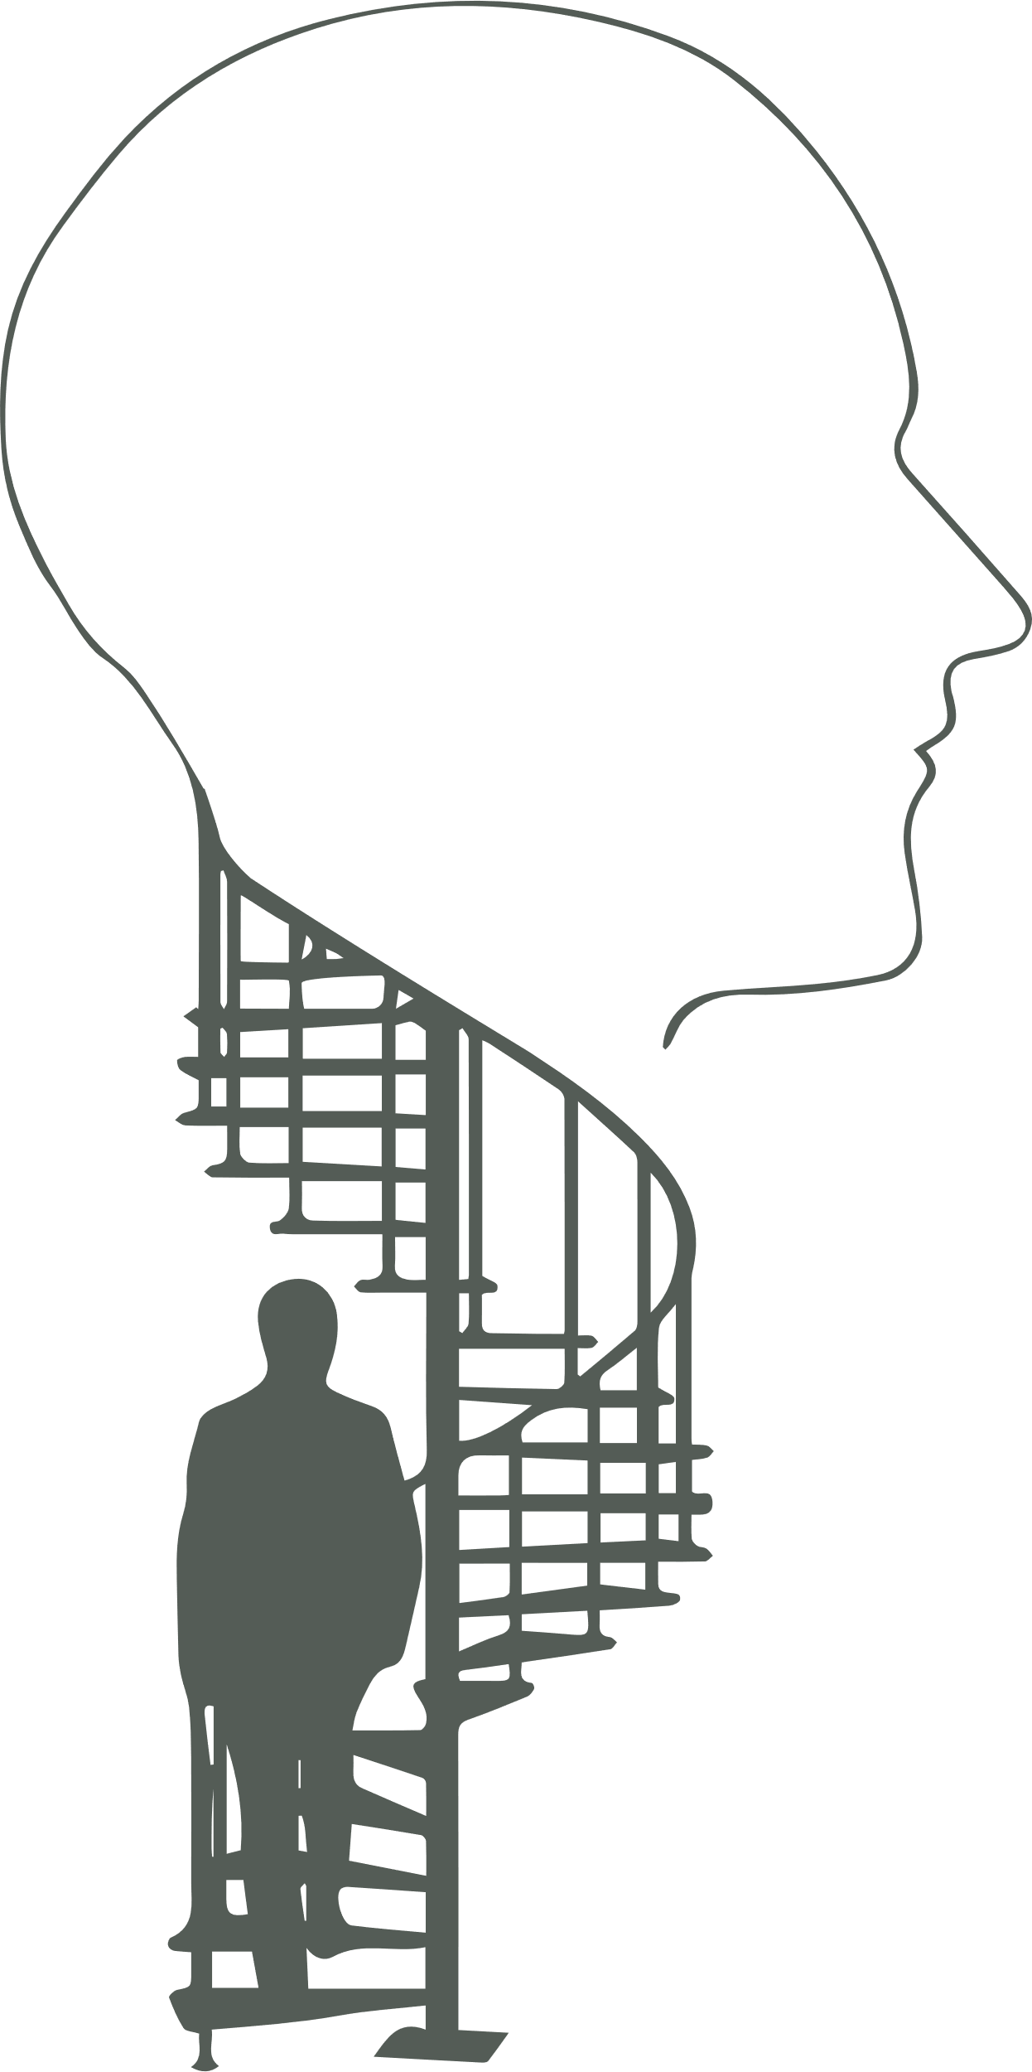
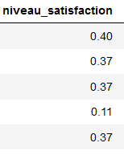
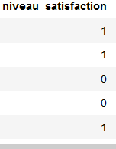
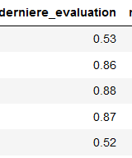
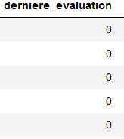
Discrétisation de données
D'après l'analyse bivariée, il a été décidé de procéder à une discrétisation des données en transformant les deux variables continues en variables discrètes
niveau_satisfaction
derniere_evaluation
Avant
Après
Avant
Après

Slide 20
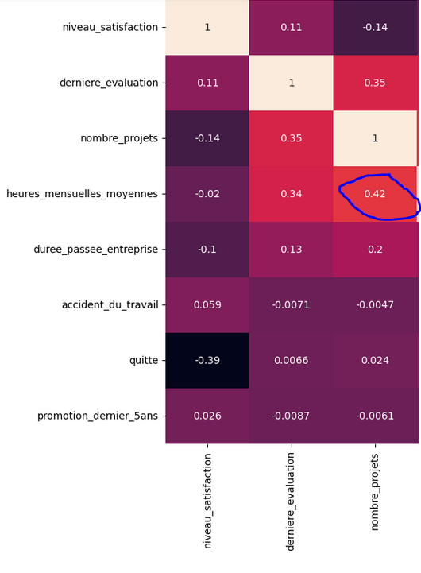
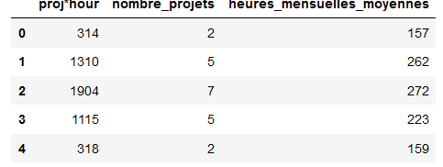
Réduction de la dimensionnalité
Nous voyons à partir de l'analyse de la matrice de corrélation que nombre_projets et heures_mensuelles_moyennes sont fortement corrélés,
Nous pouvons donc combiner ces colonnes existantes pour créer une nouvelle fonctionnalité.
La nouvelle colonne nommée proj*hour.
Nous pouvons supprimer nombre_projets et heures_mensuelles_moyennes pour supprimer les données en double du modèle

Slide 21
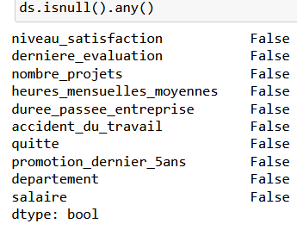
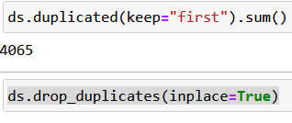

Nettoyage des données
En vérifiant s'il y a des données manquantes
Resultat
Supprimer les lignes en double dans dataset
Resultat
Nous constatons que nous avons la chance de ne pas avoir de valeurs nulles. Par conséquent, aucune action n'est nécessaire pour remplir les blancs vides.
Nous avons amélioré la qualité des données en éliminant les données redondants.

Slide 22

Séparation des données
Nous pouvons maintenant diviser les données prétraitées en ensemble de données d'entraînement et en ensemble de données de test, qui représentent 85 % et 15 % de l'ensemble de données d'origine.
entraîner
correspondant aux variables prédictives de l'ensemble d'entraînement.
test
correspondant aux variables prédictives de l'ensemble de test.

Slide 23
05
Modélisation supérvisé

Slide 24
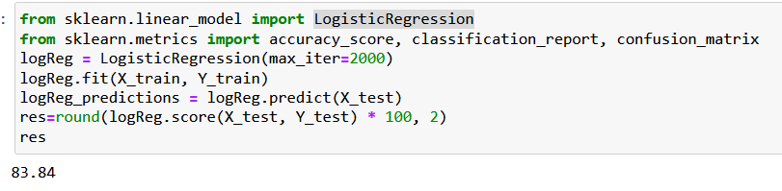
Modélisation supérvisé
Régression logistique
Text 5
un algorithme de classification supervisée qui est utilisée pour prédire une variable binaire en se basant sur une ou plusieurs variables.
Text 4
Le score final du modèle est de 83,84%.
Text 3
Text 2
Text 1

Slide 25
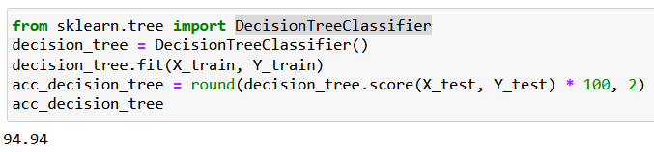
Modélisation supérvisé
DecisionTreeClassifier
Text 5
Classificateur d'arbre de décision: Il construit un arbre de décision à partir des données d'entraînement et utilise cet arbre pour prédire la classe ou la valeur de sortie pour de nouvelles données.
Text 4
Le score de précision obtenu est de 94,94%, ce qui signifie que le modèle a prédit correctement si un employé a démissionné ou non dans près de 95% des cas.
Text 3
Text 2
Text 1

Slide 26
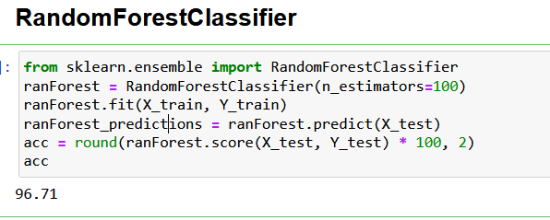
Modélisation supérvisé
RandomForestClassifier
Text 5
Le Random Forest (qui signifie forêt aléatoire) est un ensemble d'arbres de décision utilisés pour prédire une quantité ou une probabilité. Passons rapidement en revue les arbres de décision, car ce sont les éléments de base du modèle de forêt aléatoire.
Text 4
Le score final du modèle est de 96,71%.
Text 3
Text 2
Text 1

Slide 27
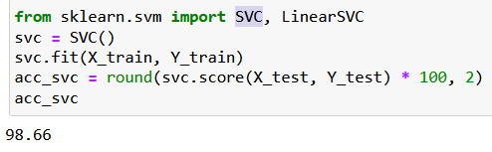
Modélisation supérvisé
SVC (Support Vector Classifier)
Il optimise les paramètres du modèle pour maximiser la marge entre les classes et minimiser l'erreur de classification.
Text 1
Le score de précision obtenu est de 98,66%, ce qui indique que le modèle est très précis dans ses prédictions.

Slide 28

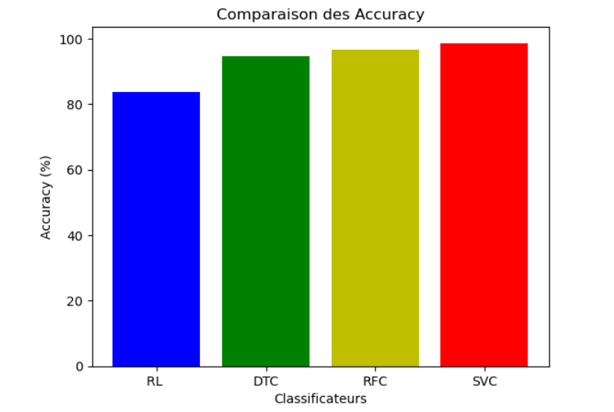
La comparaison entre les trois Algorithme :
Le graphique montre que le SVC a obtenu le meilleur score.
Cela signifie que l'algorithme SVC a mieux réussi à prédire si un employé allait quitter l'entreprise ou non, en se basant sur les données fournies.

Slide 29
06
Conclusion

Slide 30
Conclusion
Les résultats ont montré que le modèle SVC a obtenu le meilleur score de prédiction.
Cela indique que le modèle est capable de prédire avec précision si un employé quittera ou non son travail en fonction de certaines caractéristiques.
Finalement data mining aide les entreprises à identifier des stratégies pour réduire le taux de roulement des employés.

Slide 31
Merci pour votre attention

